Slide 1
상관계수

Slide 2
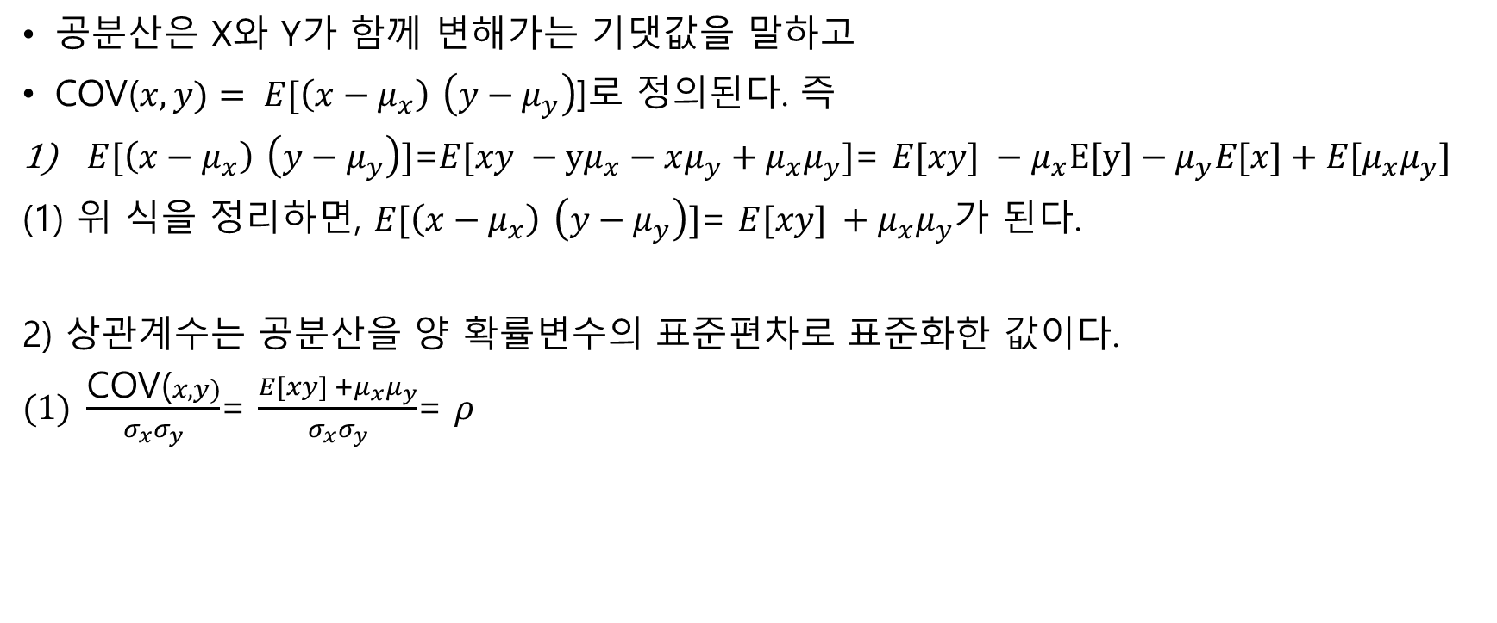
정의
공분산은 X와 Y가 함께 변해가는 기댓값을 말하고
COV($x,y)= E[\left(x−μ_{x}\right)$ $\left(y−μ_{y}\right)$]로 정의된다. 즉
$E[\left(x−μ_{x}\right)$ $\left(y−μ_{y}\right)]$=$E[xy −yμ_{x}−xμ_{y}+μ_{x}μ_{y}]$= $E[xy] −μ_{x}E[y]−μ_{y}E[x]+{E[μ}_{x}μ_{y}]$
(1) 위 식을 정리하면, $E[\left(x−μ_{x}\right)$ $\left(y−μ_{y}\right)]$= $E[xy] +μ_{x}μ_{y}$가 된다.
2) 상관계수는 공분산을 양 확률변수의 표준편차로 표준화한 값이다.
$\frac{\text{COV}\text{(}x,y)}{σ_{x}σ_{y}}$= $\frac{{E[xy] +μ}_{x}μ_{y}}{σ_{x}σ_{y}}$= $ρ$

Slide 3
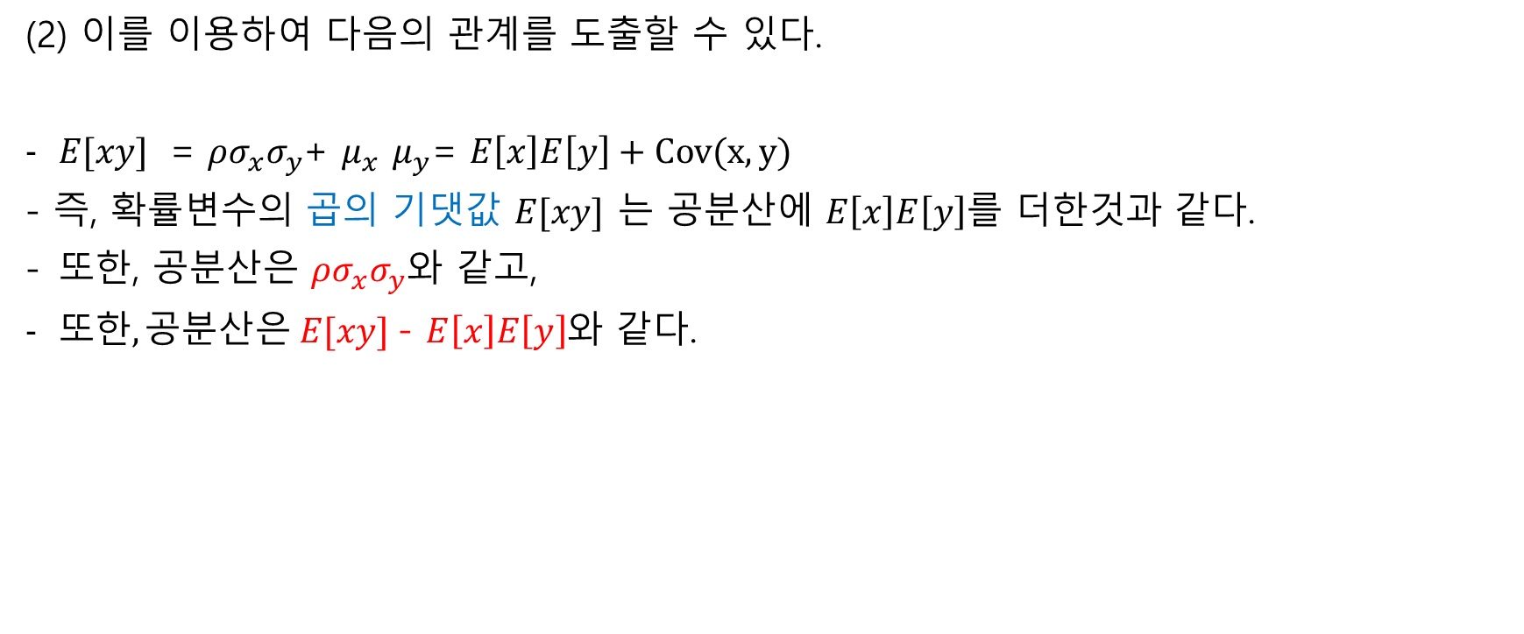
정의
(2) 이를 이용하여 다음의 관계를 도출할 수 있다.
$E[xy]$ = $ρσ_{x}σ_{y}$+ $μ_{x}$ $μ_{y}$= $E\left[x\right]E\left[y\right]+Cov(x,y)$
- 즉, 확률변수의 곱의 기댓값 $E[xy]$ $는$ 공분산에 $E\left[x\right]E\left[y\right]$를 더한것과 같다.
또한, 공분산은 $ρσ_{x}σ_{y}$와 같고,
$또한, 공분산은 E[xy]$- $E\left[x\right]E\left[y\right]$와 같다.

Slide 4
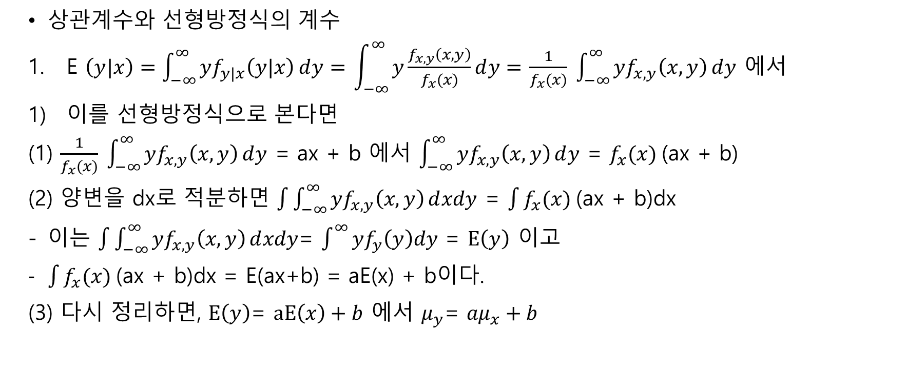
정의
상관계수와 선형방정식의 계수
E $\left(y|x\right)=\int_{−∞}^{∞}{{yf}_{y|x}\left(y|x\right)ⅆy}=$ $\int_{−∞}^{∞}{y\frac{f_{x,y}\left(x,y\right)}{f_{x}(x)}ⅆy}=$ $\frac{1}{f_{x}(x)} \int_{−∞}^{∞}{yf_{x,y}\left(x,y\right)ⅆy}$ 에서
이를 선형방정식으로 본다면
(1) $\frac{1}{f_{x}(x)} \int_{−∞}^{∞}{yf_{x,y}\left(x,y\right)ⅆy}$ = ax + b 에서 $\int_{−∞}^{∞}{yf_{x,y}\left(x,y\right)ⅆy}$ = $f_{x}(x)$(ax + b)
(2) 양변을 dx로 적분하면 $\int{\int_{−∞}^{∞}{yf_{x,y}\left(x,y\right)ⅆxdy}}$ = $\int{f_{x}(x) \text{(}\text{ax}\text{ + }\text{b}\text{)}\text{dx} }$
이는 $\int{\int_{−∞}^{∞}{yf_{x,y}\left(x,y\right)ⅆxdy}}$= $\int^{∞}{yf_{y}\left(y\right)dy}$ = $E\left(y\right)$ 이고
$\int{f_{x}(x) \text{(}\text{ax}\text{ + }\text{b}\text{)}\text{dx} }$= E(ax+b) = aE(x) + b이다.
(3) 다시 정리하면, $E\left(y\right)$= $aE\left(x\right)+b$ 에서 $μ_{y}$= ${aμ}_{x}+b$

Slide 5
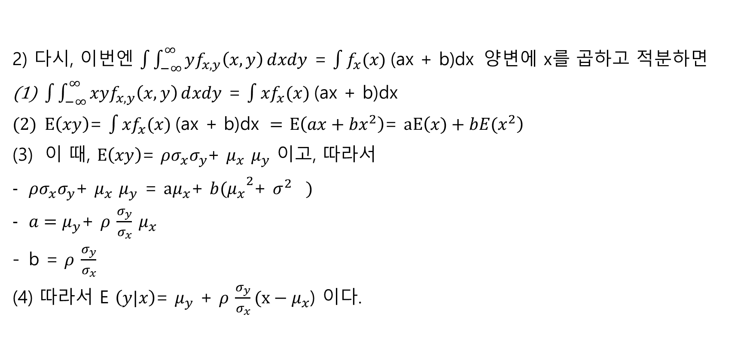
정의
2) 다시, 이번엔 $\int{\int_{−∞}^{∞}{yf_{x,y}\left(x,y\right)ⅆxdy}}$ = $\int{f_{x}(x) \text{(}\text{ax}\text{ + }\text{b}\text{)}\text{dx} }$양변에 x를 곱하고 적분하면
$\int{\int_{−∞}^{∞}{xyf_{x,y}\left(x,y\right)ⅆxdy}}$ = $\int{{xf}_{x}(x) \text{(}\text{ax}\text{ + }\text{b}\text{)}\text{dx} }$
$E\left(xy\right)$= $\int{{xf}_{x}(x) \text{(}\text{ax}\text{ + }\text{b}\text{)}\text{dx} }=$ $E\left(ax+bx^{2}\right)$= $aE\left(x)+bE{(x}^{2}\right)$
이 때, $E\left(xy\right)$= $ρσ_{x}σ_{y}$+ $μ_{x}$ $μ_{y}$ 이고, 따라서
$ρσ_{x}σ_{y}$+ $μ_{x}$ $μ_{y}$ = $aμ_{x}$+ $b{(μ_{x}}^{2}$+ ${σ^{2}}^{})$
$a=μ_{y}$+ $ρ$ $\frac{σ_{y}}{σ_{x}}$ $μ_{x}$
b = $ρ$ $\frac{σ_{y}}{σ_{x}}$
(4) 따라서 E $\left(y|x\right)$= $μ_{y}$ + $ρ$ $\frac{σ_{y}}{σ_{x}}(x−μ_{x}$) 이다.

Slide 6
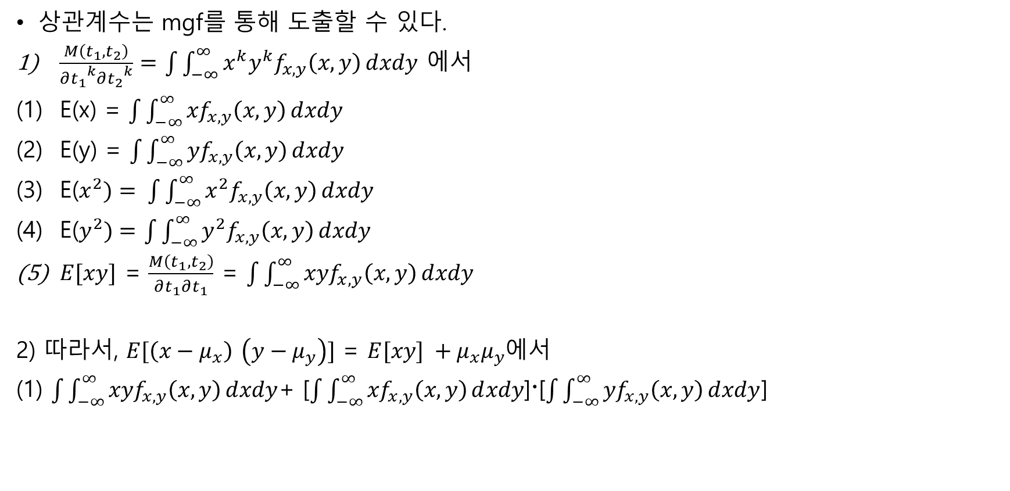
정의
상관계수는 mgf를 통해 도출할 수 있다.
$\frac{M\left(t_{1},t_{2}\right)}{{∂t_{1}}^{k}{∂t_{2}}^{k}}=$ $\int{\int_{−∞}^{∞}{{x^{k}y^{k}f}_{x,y}\left(x,y\right)ⅆxdy}}$ 에서
E(x) = $\int{\int_{−∞}^{∞}{{xf}_{x,y}\left(x,y\right)ⅆxdy}}$
E(y) = $\int{\int_{−∞}^{∞}{{yf}_{x,y}\left(x,y\right)ⅆxdy}}$
E($x^{2})= \int{\int_{−∞}^{∞}{{x^{2}f}_{x,y}\left(x,y\right)ⅆxdy}}$
E($y^{2})=$ $\int{\int_{−∞}^{∞}{{y^{2}f}_{x,y}\left(x,y\right)ⅆxdy}}$
$E[xy]$ = $\frac{M\left(t_{1},t_{2}\right)}{∂t_{1}∂t_{1}}$ = $\int{\int_{−∞}^{∞}{{xyf}_{x,y}\left(x,y\right)ⅆxdy}}$
2) 따라서, $E[\left(x−μ_{x}\right)$ $\left(y−μ_{y}\right)]$ = $E[xy] +μ_{x}μ_{y}$에서
(1) $\int{\int_{−∞}^{∞}{{xyf}_{x,y}\left(x,y\right)ⅆxdy}}$+ [$\int{\int_{−∞}^{∞}{{xf}_{x,y}\left(x,y\right)ⅆxdy}}$]〮[$\int{\int_{−∞}^{∞}{{yf}_{x,y}\left(x,y\right)ⅆxdy}}$]

